Slide 1
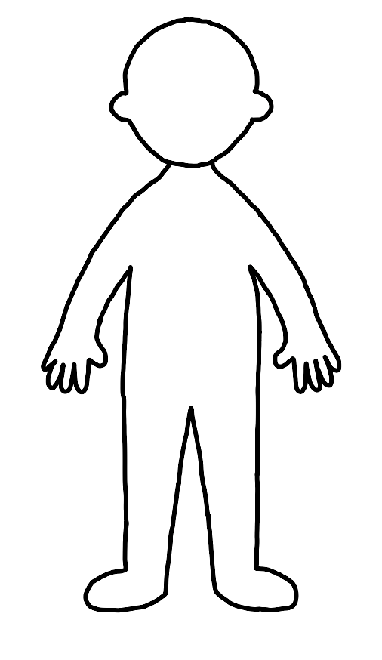
Miss van Gelder
I feel worried…
I feel anxious…
@miss_vangelder

Slide 2
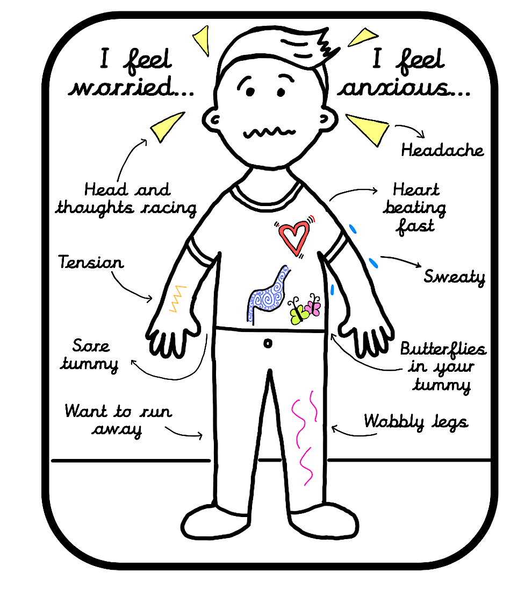
Miss van Gelder
@miss_vangelder

